Slide 1
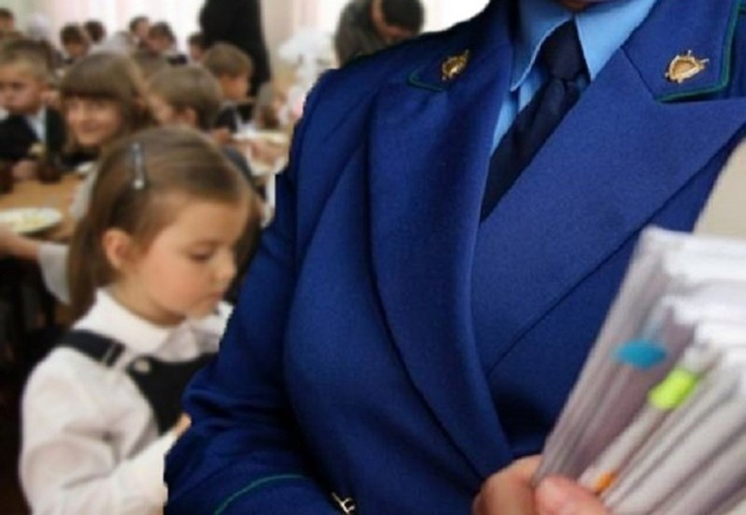
О постановке на внутренний учет
в образовательной организации
В образовательных организациях учету подлежат следующие категории несовершеннолетних:
- отнесенные к категориям лиц, в отношении которых органы и учреждения системы профилактики проводят индивидуальную профилактическую работу;
- поставленные на учет с согласия руководителя образовательной организации, нуждающиеся в социально-педагогической реабилитации, оказании иных видов помощи;
- вовлеченные в криминальные субкультуры, объединения антиобщественной направленности;
- систематически пропускающие по неуважительным причинам занятия в образовательных организациях;
- систематически (неоднократно в течение шести месяцев) допускающие неисполнение или нарушение устава образовательной организации, правил внутреннего распорядка и иных локальных нормативных актов образовательной организации.
В отношении всех категории несовершеннолетних, подлежащих учету в образовательной организации, формируются наблюдательные дела, к которым приобщаются: документы, содержащие сведения, послужившие основанием для учета несовершеннолетнего; сведения об информировании родителей (законных представителей) несовершеннолетнего о постановке его на учет; справка об установочных данных несовершеннолетнего; акт о закреплении куратора за несовершеннолетним и иные документы, необходимые для организации работы с несовершеннолетним.
Усть-Джегутинская межрайонная прокуратура КЧР
информирует

